Slide 1
Алматинская область Аксуский район село Кокжайдак
КГУ “Средняя школа имени Абая с дошкольным мини-центром”
учитель русского языка и литературы:
Нусипова Салима Сардарбековна
Урок русского языка в 4-классе
Раздел 8: “Путешествие в будущее”
ТЕМА: Транспорт будущего

Slide 2
Сегодня вы будете:
отвечать на вопросы и определять ключевые моменты в прослушанном материале
на основе прослушанного/ прочитанного/ увиденного писать краткий текст с помощью учителя

Slide 3
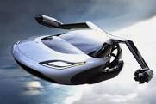
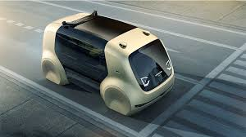
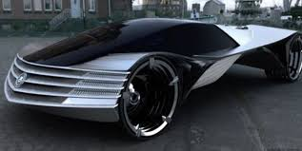
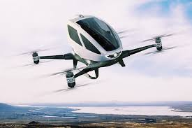
Обратите внимание на рисунки.
Подумайте и ответьте на вопросы: 1. Существуют ли на самом деле такие виды транспорта? 2. Поду́майте, чем отлича́ется ска́зка от фанта́зии. Что зна́чит фантази́ровать?​

Slide 4
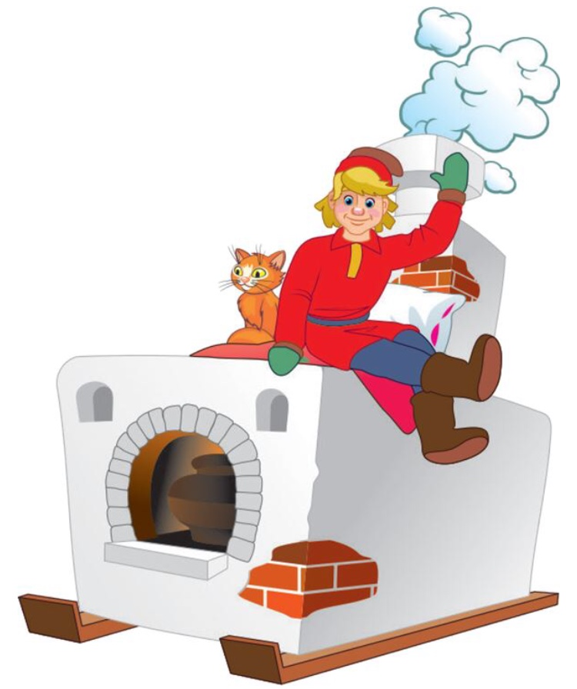
Рассмотрите картинку и подумайте, о каком герое сказки пойдет сегодня речь?
Послушайте сказку и выполните задания: https://youtu.be/N666mEFmcdA
СКАЗКА:
Повествова́тельное произведе́ние у́стного наро́дного тво́рчества о вы́мышленных собы́тиях.

Slide 5
Зада́ние 1:
1. Определите ключевые моменты в прослушанном материале
Вопро́сы:
1. Как зовут главного героя сказки?
2. Когда Емеля вокликнул: “Какая УДАЧА!”?
3. О какой народной примете говорится в сказке?
4. Что подарила ЩУКА Емелюшке?
5. Какие ЧУДЕСА встречаются в сказке?

Slide 6
Грамматический материал : Правописание ча-ша, чу-щу. Задание 2: Прочитайте стихотворение и выпишите слова, правописание которых надо запомнить. Я грамотно писать хочу. Слова на чу и щу учу. Чулки и чудо, и чугун, Чудак и щука, и ворчун. Ищу, пищу, верчу, тащу – я с у пишу и чу и щу.

Slide 7
​
ФАНТАЗИЯ:
Способность к творческому воображению, к измышлениям.

Slide 8
Задание 3 На основе прослушанного/ прочитанного/ увиденного напишите краткий текст по теме: «Транспорт будущего», используя слова ТРАССА, ПАССАЖИРЫ, ТОПЛИВО, ПЕРЕМЕЩАТЬСЯ, ВКЛЮЧАТЬСЯ, УМЕЩАТЬСЯ.
НАПРИМЕР:
В будещем в нашей стране придумают транспорт, который......... На этом транспорте ........

Slide 9
Критерий успеха:
Критерий оценивания | № задания | Дискриптор
отвечает на вопросы и определяет ключевые моменты в прослушанном материале | 1, 2 | Определяет главную мысль прослушанного материала
 |  | определяет ключевые моменты прослушанного материала
 |  | отвечает на вопросы по прослушанному материалу
на основе прослушанного/ прочитанного/ увиденного пишет краткий текст с помощью учителя | 3 | пишет краткий текст
 |  | соблюдает пунктуационные и орфографические нормы
 |  | использует предложенные слова в тексте

Slide 10
ДОМАШНЕЕ ЗАДАНИЕ:
Упражнение 5, страница 73
Прочитайте и перескажите содержание текста. Обратите внимание на пропущенные буквы.

Slide 11
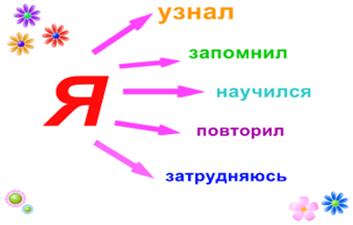
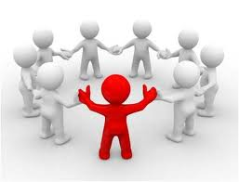
Рефлексия:

